Slide 1
팀명 : 정권정
포트홀의
발생 원인 분석
# 도로 파임 현상 # 강수량 # 포트홀
# 인공지능
# 기후 # 상관관계 분석
어프렌티스 프로젝트
2024 산업인공지능학과

Slide 2
일정
11월 |  |  |  |  |  |  |  |  |  |  |  |  |  |  |  |  |  |  |  |  |  |  |  |  |  |  |  |  |  | 12월
1 | 2 | 3 | 4 | 5 | 6 | 7 | 8 | 9 | 10 | 11 | 12 | 13 | 14 | 15 | 16 | 17 | 18 | 19 | 20 | 21 | 22 | 23 | 24 | 25 | 26 | 27 | 28 | 29 | 30 | 1 | 2 | 3 | 4 | 5
데이터 수집 및 전처리
예측 모델 생성
모델 최적화
최종 모델 평가
결과 분석 및 보고서 작성

Slide 3
01
포트홀 데이터
데이터셋 소개
02
기온 데이터
03
강수량 데이터

Slide 4
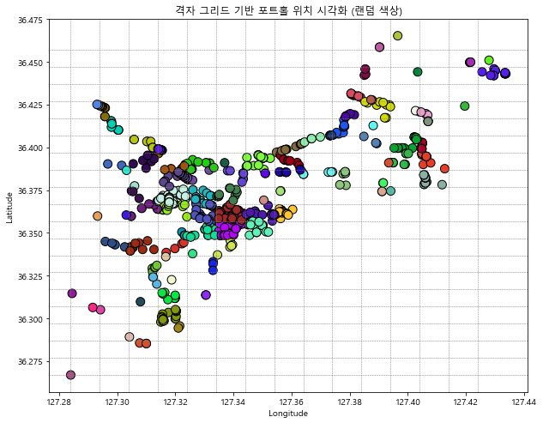
포트홀 데이터
지엔소프트에서 수집한 데이터셋
UID, 위도, 경도, 도로명 주소, 법정동, 행정동
2024년 1월 ~ 11월 현재
약 800개 이상
변환된 데이터셋
년/월/일, 위도, 경도, 도로명 주소, 법정동, 행정동, 그리드 ID
날짜별 포트홀 수
데이터 시각화

Slide 5
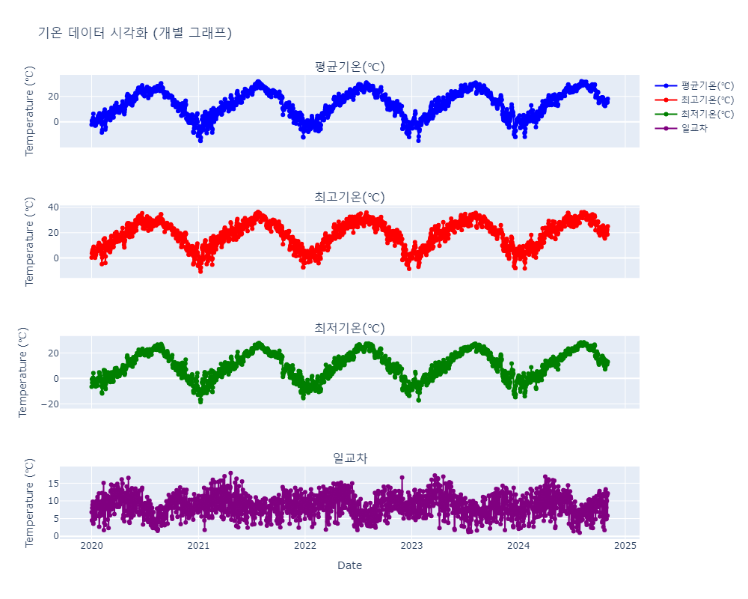
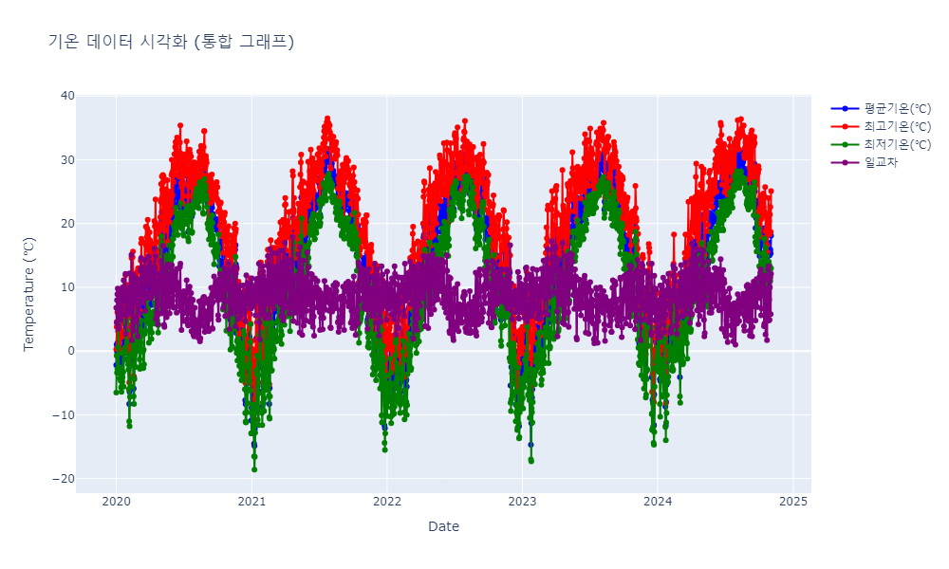
기온 데이터
공공데이터셋
일시, 평균기온, 최고/최저 기온, 최고/최저기온시각, 일교차
2020년 1월 ~ 2024년 11월 현재
약 1700개 이상
변환된 데이터셋
년/월/일, 평균기온, 최고/최저기온, 일교차
포트홀 날짜 기준 최근 7일/30일 평균 기온, 평균 최고/최저 기온, 평균 일교차
데이터 시각화

Slide 6
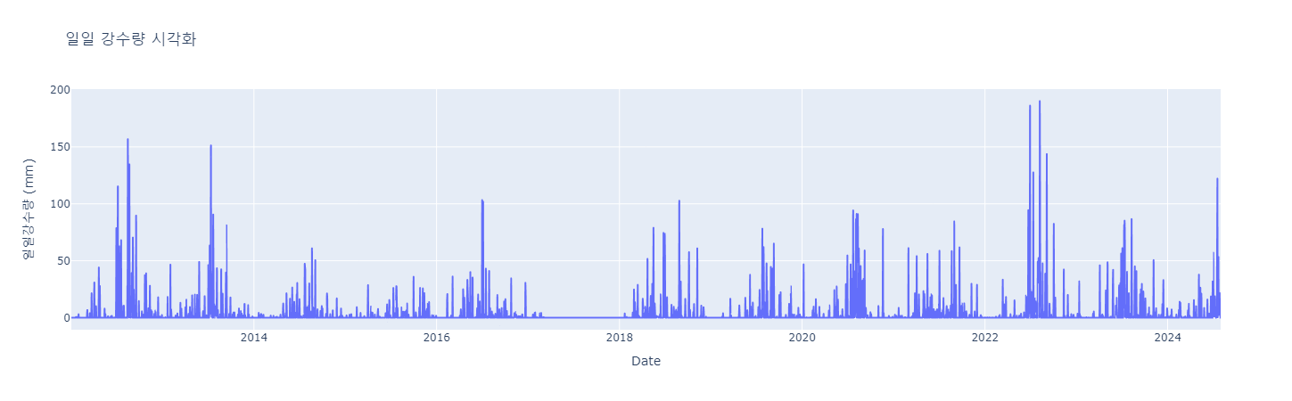
강수량 데이터
공공데이터셋
조사년월일, 측정 장소, 일일강수량
2012년 1월 ~ 2024년 7월
약 4000개 이상
변환된 데이터셋
년/월/일, 일일강수량
포트홀 날짜 기준 최근 7일/30일 평균 일일 강수량
데이터 시각화

Slide 7
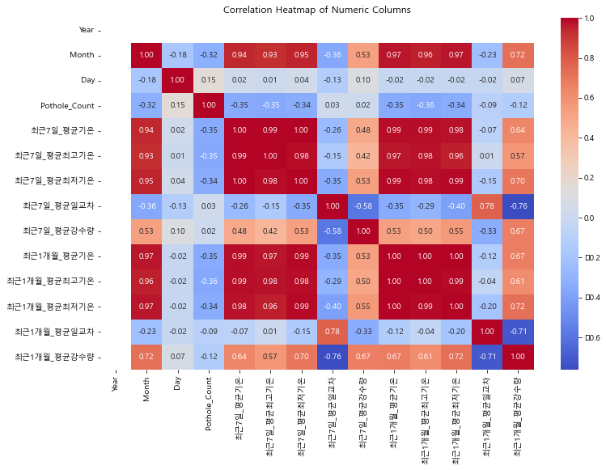
히트맵 분석
해석
포트홀 생성 개수와 기온 변수들 사이에 평균적으로 -0.35 정도의 음의 상관관계를 보입니다. 이는 기온이 낮을수록 포트홀 발생이 약간 증가하는 경향이 있음을 뜻합니다. 또한 최근 7일 동안의 평균 일교차와 평균 강수량은 양의 상관관계를 보이므로 일교차가 커지거나 강수량이 많아질 경우 포트홀이 약간 증가하는 경향이 있다고 판단할 수 있습니다.
결과
상관계수의 크기가 크지 않으므로, 다른 변수와 함께 종합적으로 분석이 필요합니다.

Slide 8
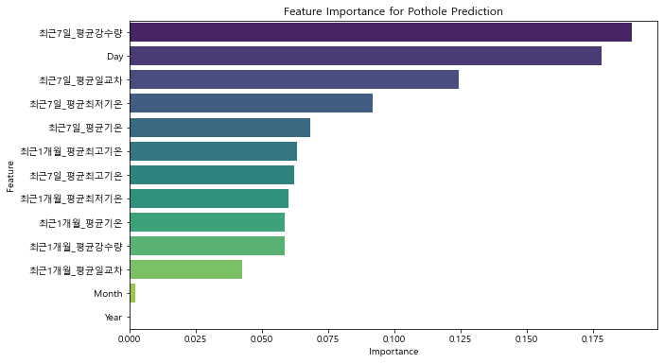
머신러닝 분석
해석
랜덤 포레스트 모델에서 각 특성을 학습한 결과, 최근 7일 평균 강수량이 가장 중요도가 높은 변수로 나타났습니다. 높은 중요도를 가진다는 것은 최근 일주일 동안의 강수량이 포트홀 발생과 밀접한 관련이 있음을 시사합니다. 기온과 관련된 특징들은 중요도 순서 중 중간에 위치하고 있습니다. 이는 기온이 포트홀 발생에 어느 정도 영향을 미친다는 것을 나타냅니다.
결과
최근 7일의 기온 데이터가 1개월보다 중요도가 높다는 것은 단기 기온 변화가 포트홀 발생에 더 직접적인 영향을 미치는 것을 시사합니다.

Slide 9
추후 계획
포트홀과 관련된 변수 추가
포트홀 생성에 영향을 줄 수 있는 요인으로 염화칼슘의 사용량, 건설 현장의 위치를 추가로 뽑아 각 요인에 대해서 제설함 위치 정보, 공사 현황 정보 데이터를 수집하여 가공 후 포트홀 데이터의 피처로 추가하여 분석을 할 계획입니다.
모델 성능 개선 및 다른 머신러닝 알고리즘 적용
분석을 위해 사용한 머신러닝 모델의 파라미터 값을 변경해가며 회귀 모델의 성능을 개선해보고, 랜덤 포레스트 이외의 알고리즘을 적용하여 다른 방법으로 분석을 시도할 계획입니다.
데이터셋 추가 확보
현재 포트홀 데이터셋은 약 800개 정도로 너무 작은 사이즈의 데이터셋입니다. 따라서, 위치정보 및 날짜를 포함하고 있는 데이터셋을 최소 2개년 이상으로 확보하여 분석의 정확성과 신뢰성을 높이겠습니다.

Slide 10
충북대학교 산업인공지능학과
감사합니다!
어프렌티스 프로젝트 (8884002-01)

